Slide 1
小児がん拠点病院としての取り組み
資料 １
大阪市立総合医療センター
副院長 原 純一

Slide 2
診療実績（18歳以下）
 |  |  |  |  | 大阪市立総合医療センター
新規診断例 | 平成24年 | 平成25年 | 平成26年 |  |  | 平成24年 | 平成25年 | 平成26年
造血器腫瘍合計 | 33 | 23 | 32 |  | 小児がん入院患者延べ数 | 477 | 820 | 775
ALL | 14 | 14 | 15 |  | 小児がん入院在院延べ日数 | 11,918 | 11,206 | 10,608
AML | 4 | 4 | 8 |  | 全入院患者延べ数 | 20,458 | 21,044 | 22,202
まれな白血病 | 2 | 0 | 1 |  | 全入院患者入院在院延べ日数 | 311,975 | 312,281 | 321,507
MDS／MPDのうちCML | 0 | 0 | 0 |  | 地域医療
MDS／MPDのうちCMLを除く | 5 | 1 | 1 |  | 他施設から紹介された小児がん患者数 | 147 | 91 | 175
Non-Hodgkin Lymphoma | 5 | 4 | 4 |  | 小児がん患者の紹介を受けた医療機関数 | 102 | 76 | 118
Hodgkin Lymphoma | 0 | 0 | 0 |  | 小児がん患者の他施設への紹介患者数 | 59 | 41 | 85
その他のリンパ増殖性疾患 | 0 | 0 | 0 |  | 小児がん患者を紹介した医療機関数 | 39 | 44 | 61
組織球症（HLH） | 2 | 0 | 0 |  | 緩和ケア
組織球症（LCH) | 0 | 0 | 1 |  | 緩和ケアチーム新規診療小児がん患者数 | 45 | 61 | 102
その他の組織球症 | 0 | 0 | 1 |  | 相談支援センター相談件数 | 299 | 193 | 310
その他の造血器腫瘍 | 0 | 0 | 1 |  | セカンドオピニオン小児がん患者数 | 27 | 28 | 50
Down症TAM 登録 | 1 | 0 | 0 |  | 再発患者数
固形腫瘍合計 | 31 | 32 | 36 |  | 造血器腫瘍 | 9 | 2 | 14
神経芽腫瘍群 | 3 | 4 | 5 |  | 脳脊髄腫瘍 | 10 | 8 | 10
網膜芽腫 | 2 | 2 | 3 |  | 固形腫瘍 | 12 | 12 | 9
腎腫瘍 | 0 | 0 | 2
肝腫瘍 | 1 | 0 | 1 |  | 清潔隔離の基準緩和、外来化学療法の積極的導入により、１回あたりの入院期間が短縮している。
骨腫瘍 | 0 | 1 | 0
軟部腫瘤 | 4 | 4 | 4
胚細胞腫瘍 | 3 | 0 | 4
脳・脊髄腫瘍 | 17 | 20 | 16
その他 | 1 | 1 | 1

Slide 3
当院の特徴
小児と成人がんでオーバーラップする領域での恊働
思春期〜成人領域での小児に多いがん（軟部肉腫、化学療法が必要な脳腫瘍など）への対応
小児だけでは数が少なく整備しにくい医療機器、職種
がん拠点病院
小児がん拠点病院
AYA世代など
血液内科
臨床腫瘍科
整形外科
脳外科
婦人科
精神科
小児血液腫瘍科
小児外科
小児脳外科
小児整形外科
小児耳鼻科
小児眼科
児童青年精神科
ホスピタルプレイスペシャリスト、保育士
小児がん専従心理士・小児がん専従MSW
特別支援学校分校
成人診療科
小児医療センター
緩和医療科（５名中、部長を含め小児科医２名
放射線腫瘍科（リニアック、ガンマナイフ、トモセラピー）
臨床研究センター（治験管理室）
専門・認定看護師・薬剤師

Slide 4
小児青年がん・脳腫瘍センター
白血病などの造血器腫瘍
肉腫などの固形腫瘍
脳腫瘍
病理診断科
子どもサポートチーム、緩和ケアチーム（青年、成人）
継続的な関与
継続的な関与
小児血液腫瘍科：造血細胞移植、化学療法全般
小児外科、整形外科、小児耳鼻咽喉科、小児眼科：腫瘍摘出、など
小児脳外科：腫瘍摘出、定位生検、など
脳外科：AYA世代腫瘍摘出、覚醒下手術、定位手術
放射線腫瘍科：リニアック、トモセラピー、ガンマナイフ（脳外科担当）
長期フォローアップ外来
特別支援学校
（院内学級）
小児医療センター
臨床腫瘍センター
コーディネーターナースによるコーディネート
定期健診：小児血液腫瘍科、小児代謝内分泌科、脳外科などよる総合的診療
心理相談：親子、きょうだいも対象（心理士、ソーシャルワーカー）
発達相談：心理検査などを用いた教育支援（心理士）
就学、勉学：種々の相談（療育相談室）
就労：就職支援、職業訓練紹介など（ソーシャルワーカー）
その他の相談：患者支援センター
小児がん拠点病院
地域がん診療連携拠点病院

Slide 5
小児がん医療の目的・目標
健やかな成人に成長させる
充実した人生を全うさせる
命を救う
（狭義の医療）
人間としての成長
（学校、病院、家庭、地域）
生存とは、医学的、精神的、社会的生存であり、こどもが十分に機能的、生産的な社会のメンバーになることを援助する。

Slide 6
新規治療開発とトランスレーショナル研究
治療開発
  西日本の拠点として国立がんセンターと協同して早期開発のための臨床試験、治験を実施
    医師主導治験
      タミバロテン（ビタミンA誘導体、難治性固形腫瘍）
      抗GD2抗体（神経芽腫）
      ボルテゾミブ（難治性急性リンパ性白血病）
      グルカルピターゼ（MTX分解酵素）
    臨床試験
      NCCVペプチドカクテルワクチン（脳腫瘍）
トランスレーショナル研究
  遺伝子診療部、臨床研究センターで遺伝子診断、CGHアレイによるゲノムコピー解析

Slide 7
標準治療開発のための臨床試験
日本医療研究開発機構(AMED)班研究の主宰
  小児脳腫瘍に対する多施設共同研究による治療開発
  難治性神経芽腫に対するIL2,CSF併用ch14.18免疫療法の国内臨床開発
多数の班研究による臨床試験への参加
  白血病
  神経芽腫、軟部肉腫など

Slide 8
AYA世代患者への全病院的な新たな取り組み
院内のAYA世代患者
  婦人科（卵巣、子宮）
  小児血液腫瘍科（白血病、肉腫）
  乳腺外科（乳腺）
  泌尿器科（精巣）
  消化器外科・内科（大腸、胃）
  耳鼻科（頭形部）
  臨床腫瘍科（肉腫）
  血液内科（造血器）
  脳外科（脳腫瘍）
疾患に拘わらず、共通のニーズ、問題点がある。
親子関係の一時的な断絶
一人暮らし
自己の未確立
進学、結婚などの人生の転機
まわりに話せる人がいない
→焦燥感、生きる目的の喪失、孤独
AYA世代がん患者対策委員会の設置）

Slide 9
治療開始時の年齢が15歳以上の症例（2005年1月〜2015年11月）
症例数：65例 （男 33,女 32)
年齢 15～41歳 （中央値 17)
初発 24, 再発 19, 二次がん 2 (例)
血液腫瘍 27 （HSCT適応14）, 脳腫瘍 23, 固形腫瘍 15（例）
例数
例数
[年齢(歳)]
女性
保存あり
保存なし
男性
移植対象の14人中4人が
精子／卵子保存を実施
当科のAYA世代のがん患者は増加傾向にあり、
再発・難治の脳腫瘍、固形腫瘍が多い。

Slide 10
AYA世代がん患者ワークショップ
日時：2016年1月30日（土） 13:30〜17:00
場所：大阪市立総合医療センター さくらホール

Slide 11
診断時からの緩和ケア
プライマリーチーム（主治医、プライマリーナース）
依頼
依頼
毎週水曜日
緩和ケアカンファレンス
全例子どもサポートチームが初回入院時より介入（認定看護師、HPS、保育士）
18歳以上は成人緩和ケアチーム
入院中
児童精神科リエゾンチーム
精神科リエゾンチーム（18歳以上）
外来 緩和ケア外来を受診

Slide 12
子どものための緩和ケアチーム
（こどもサポートチーム）
医師、看護師だけでできることは限られています
色々な視点でかかわるひとたちとの共同作業
ペインチーム
サブチーム | メンバー職種
ペイン チーム | 小児緩和ケア医、児童青年精神科医、認定薬剤師、緩和ケア認定看護師
こころの サポート チーム | 児童青年精神科医、小児緩和ケア医、 臨床心理士(小児がん専従)、社会保健福祉士（小児がん専従）、緩和ケア認定看護師
ﾌﾟﾚｲｻｰﾋﾞｽ チーム | ﾎｽﾋﾟﾀﾙ･ﾌﾟﾚｲ･ｽﾍﾟｼｬﾘｽﾄ、保育士、 放射線技師、栄養士、ボランティア
在宅ケア チーム | 患者支援担当看護師 リハビリ(医師・理学療法士) 小児緩和ケア医、社会福祉士
遊び支援チーム
在宅ケアチーム
心のサポートチーム
院内学級（特別支援学校）

Slide 13
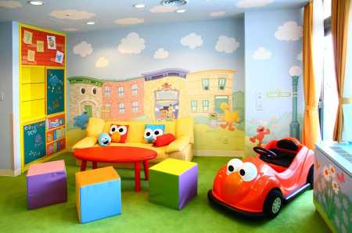
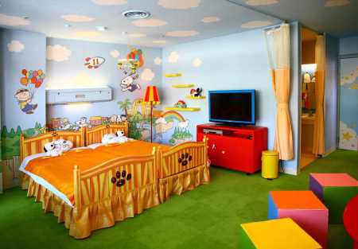
院内の緩和ケア病棟
ユニバーサル・スタジオ・ジャパンにいるような感じです
緩和ケア病棟へ転棟後のケア
  転棟前からこどもサポートチームが継続的に関わる。
  それまでの主治医も引き続き診療（新たな主治医は小児緩和ケア医）
小児専用緩和ケア病室
  ユニバーサル・ワンダールーム（USJ、フランスベッドからの寄付）
  家族や友達と宿泊可能
AYA世代以上は一般の緩和ケア病室
お母さんが添い寝ができます

Slide 14
2011-15年の小児がん死亡者の死亡場所（大阪市立総合医療センター）

Slide 15
MSWによる入院中から退院後の継続的な支援
MSWによる支援の流れ
入院時のカンファレンス
病状の理解を共有
原籍校の協力を得る
各分野との連携
医療と教育とのパイプ役
退院時のカンファレンス
復学後の環境整備
原籍校の協力を得る
外来診察時の面談
現状と問題点の把握
解決に向けての支援
長期フォローアップ外来
小児がん経験者の
現状と問題点の把握
解決に向けての支援
退院後も外来にて継続的に支援を行っている

Slide 16
復学支援に向けての仕組み
医療従事者の復学に対する思いの一致
患者の不安への早期介入
入院時・退院時
カンファレンス
MSWが調整・進行
分教室
医療従事者
原籍校
Ｐｏｉｎｔ
早期からのカンファレンスによるチームの結成

Slide 17
復学支援の実績
Ｈ２５年４月～Ｈ２７年２月（２３ヶ月間）
全６８ケース
復学率１００％

Slide 18
長期フォローアップ
他の診療科
（婦人科、泌尿器科など）
看護師が診察に同席。終了後、診察・検査結果および今後の対応をとりまとめて後日家族に連絡
（コーディネーター看護師）
心理カウンセリング
（心理検査）
MSWによる問診
不安度のスクリーニング検査
診察
小児血液腫瘍科
小児内分泌科
多職種
カンファレンス
（児童）精神科
小児言語科（発達）
MSWがあらかじめ話を聞くことで私的なことも話しやすくなる
必要な支援と方法について検討
学校
診察
小児脳外科
小児外科
就労支援
今年度より高次脳機能外来を開設
具体的な就労支援：障害者手帳の取得支援、ハローワーク・職業訓練施設へのつなぎ
その他の支援：てらこや（毎週金曜日午後に外来で教育大学生と当院療育支援室で学習支援）
外来交流会（HPSが中心となって月１回金曜日午後に開催）
AYA世代患者会（外来師長、HPSが中心となって開催。不定期）

Slide 19
長期フォローアップにおける
就労支援に向けての仕組み
本人の思いの聞き取り
患者の病状や障がいの程度に合わせた外部の組織
障がい者就業・生活支援センター
若者サポートステーション
ハローワーク
職業訓練所
院内の社会保険労務士
役所 など
定期カンファレンス
問題点や必要な支援を共有
進学・就労支援・障がい者手帳など制度の活用

Slide 20
長期フォローアップ外来の問診の実績
Ｈ２６年７月～Ｈ２７年２月（７ヶ月間）
Ｐｏｉｎｔ
全６２ケース
必要な支援体制の拡大

Slide 21
小児がん経験者に対する支援の現状
障がい者手帳取得の援助 | ４人
就労支援 | ５人
MSWがつないだ事業所で働く小児がん経験者は
自分に合った場所を提供されたと実感している
小児がん経験者は就職を希望している
しかし自分に合った就職先を見つけることが困難である
そのため就労支援を求めている

Slide 22
ピアサポートの重視
小児がん患者（家族）の医療機関や社会からの支援には、限界がある。
↓
ピアサポートの醸成
↓
ピアサポートのきっかけづくり
入院病棟、病室の配慮
10代の会（月１回入院患者対象）
外来交流会（月１回通院患者対象）

Slide 24
入院・外来患者のための学習支援「てらこや」
目的
  入院中から退院後の学習支援の場とする
  勉強を通じて、患者同士が交流する場とする
  大学生とのふれあいの中で、将来について考える場とする
対象
  小児血液腫瘍科の外来通院中の患児（長期フォローアップ外来を含む）及び入院中の患児
日時：毎週金曜日 １３：３０~１６：３０
場所：外来 多目的室
担当：療育相談室、ＭＳＷ
サポート： 学習ボランティア（大阪教育大学平賀ゼミの学生）、小児外来師長、病棟師長、ボランティア責任者（医事課）、その他有志

Slide 25
小児がん患児のトータルケア
発病
正確かつ早期の診断
適切な医療情報
セカンドオピニオン
診断
治療中の諸問題
心理的ケア
教育の担保
疼痛緩和
入院・外来治療
きょうだいのケア
経済的問題
終末期医療
治療方針の共有
全力投球の治療
治癒
逝去
ビリーブメントケア
晩期合併症対策
長期フォローと支援
民間との共同作業

Slide 26
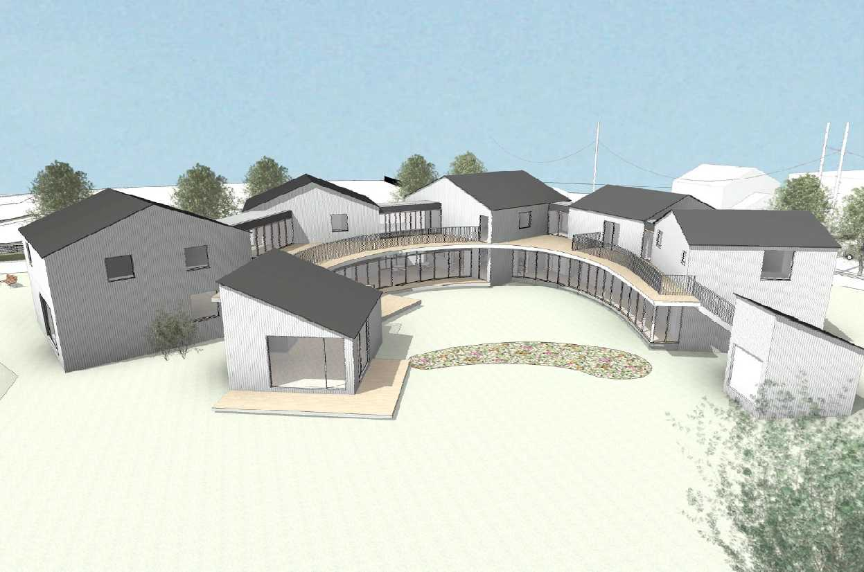
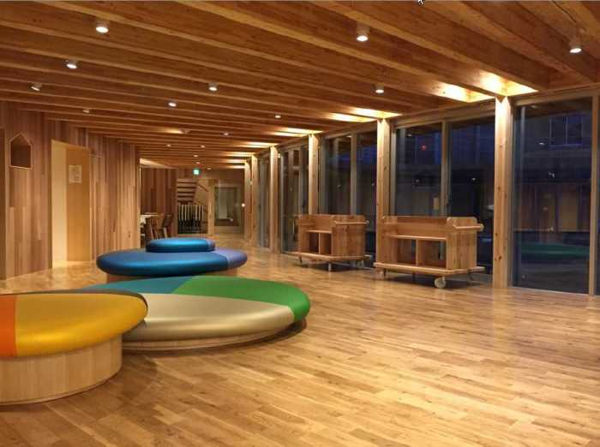
●2016年4月オープンのTSURUMI子どもホスピス（遊び創造広場：大阪市鶴見緑地公園内）
３月より５名が使用開始（平日通所から運用開始）

